Slide 1
České dějiny 19. století

Slide 2
Doporučená literatura
Lněničková, Jitka: České země v době předbřeznové. Praha 1999
Efmertová, Marcela: České země v letech 1848–1918. Praha 1999
Velké dějiny zemí Koruny české
Hlavačka, Milan a kol.: České země v 19. století, I. a II. Praha 2013
Fasora – Hanuš – Malíř a kol: Člověk na Moravě 19. století. Brno 2004

Slide 3
Hlavní témata epochy
Modernizace
industrializace, urbanizace, migrace, sociální otázka
sekularizace, racionalizace, „odkouzlení“ světa
demokratizace, emancipace, nacionalismus
prudké změny revolučního rázu (vědecké objevy, změny režimů atd.)

Slide 4
Hlavní etapy územních změn habsburské monarchie
1526 – vznik jádra habsburských držav ve střední Evropě
1699 – karlovický mír
1763 – konec slezských válek
1775-1795 – územní zisky na severovýchodě, ztráta Rakouského Nizozemí
1800-1815 – série územních změn na západě a jihozápadě
1859, 1866 - ztráta území v severní Itálii a mocenského vlivu na střední a drobné německé státy
1878 – anexe Bosny a Hercegoviny

Slide 5
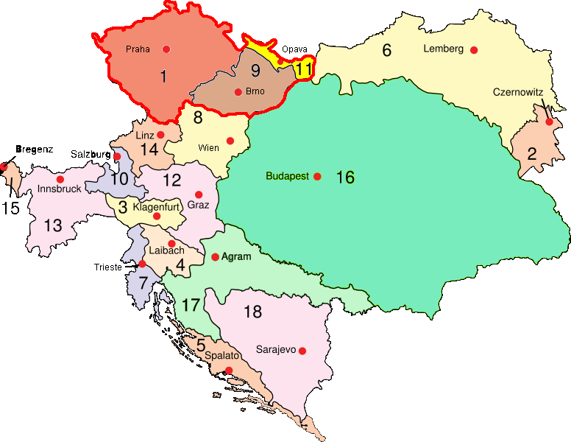

Slide 6
Základní znaky ústavního vývoje Rakouska v 19. století
Stát je po celou dobu vnímán jako majetek habsbursko-lotrinské dynastie, jako impérium
Tradiční oporou moci Habsburků je důstojnický sbor, vyšší úřednictvo a vedení římskokatolické církve
Volání obyvatelstva po podílu na moci je Habsburky zprvu chápáno jako opovážlivost, pak jako vynucený ústupek, později je ústava vnímán jako "dar" panovníka lidu
FJI. si ponechal i v konstitučním režimu dvě pojistky své moci: a) možnost ústavu sistovat, tj. zneplatnit; b) mimo zákon stála armáda, hlavně její důstojnický sbor

Slide 7
Úroveň demokracie v Rakousku
Rozporná hodnocení
Dnes převaha vcelku pozitivního pohledu: v oblasti svobod významný pokrok od 90. let 19. století, úzkostlivá snaha dodržovat národnostní práva, světová špička v oblasti sociálních práv
Kolem roku 1900 patrně méně demokracie než ve Francii, Belgii nebo Švédsku, ale jistě více než na Balkáně, v Itálii apod. - dokonce pozitivně i ve srovnání s V. Británií
Viktor Adler: "Diktatura mírněná šlendriánem".
Velké rozdíly v kvalitě demokracie v západních a naopak východních a jižních částech říše

Slide 8
Mezníky rakouského ústavního vývoje
1848 revoluční pokusy o konstituci
1851-1860 tzv. neoabsolutismus, kontrast moderní hospodářské a správní politiky s utlačováním ostatních svobod, včetně národních
1861-1867 tzv. liberální éra (Únorová ústava), prudké zlepšení v oblasti svobod, ale absence sociálních práv a velké nedostatky v národnostní politice, hlavně vůči Maďarům a Čechům
1867-1914 vyrovnání rakousko-uherské, tzv. Prosincová ústava, stabilizace režimu na dlouhou dobu, postupné zlepšování sociálních práv (1888), národnostních práv (1880, 1897) i demokratizace volebního práva (1897, 1907) - ale ochromení státu po roce 1897 a neschopnost vyřešit klíčové problémy
1914–1918 vojensko-byrokratická diktatura jako výraz frustrace vládnoucí elity (do roku 1916), následně její zmírňování a snaha zachránit stát

Slide 9
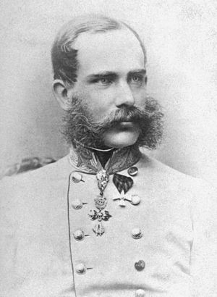
František Josef I.
Jeho císařské a královské Apoštolské veličenstvo
z Boží vůle císař rakouský,
král český a uherský, lombardský a benátský, dalmatský, chorvatský, slavonský, haličský, vladimiřský a illyrský;
král jeruzalémský;
arcivévoda rakouský,
velkovévoda toskánský a krakovský;
vévoda lotrinský, salcburský, štýrský, korutanský, kraňský a bukovinský;
velkokníže sedmihradský, markrabě moravský;
vévoda horno- a dolnoslezský, modenský, parmský, piacenzský a guastalský, osvětimský a zátorský, těšínský, furlanský, dubrovnický a zadarský;
okněžněný hrabě habsburský, tyrolský, kyburský, goricijský a gradišťský;
kníže tridentský a brixenský;
markrabě horno- a dolnolužický a istrijský;
hrabě hohenembský, feldkirchský, břežnický, sonnenberský;
pán terstský, kotorský a na Slovinském Krajišti;
velkovojvoda srbský

Slide 10
FJI: zdůvodnění neoabsolutistické vlády a slib ústavnosti (1860)
K Mým národům!
Když jsme dosedl na trůn Mých předků, byla monarchie násilnému otřásání vydána. Po boji, Mým otcovským citům hluboce bolestném, nastala v Mých zemích, jako všude v násilně otřesených obvodech pevniny evropské potřeba, aby moc vládní přísněji sestředěna byla. Veřejné blaho a bezpečnost většiny pokojných obyvatelů monarchie požadovaly to – rozčilené vášně a bolestné upomínky na nejbližší minulost činily svobodný pohyb před nedávnem ještě nepřátelsky bojovavších živlů nemožným.
Chtěl jsem se dověděti o přáních a potřebách rozličných zemí monarchie, a protož jsem Mým patentem … Mou rozmnoženou říšskou radu založil a svolal.

Slide 11
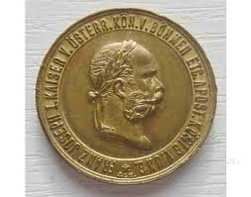
Organizace návštěvy císaře Františka Josefa v Brně 1892 (pořadatelské pokyny k řazení institucí a spolků):
- důstojníci brněnské posádky
- členové veteránských spolků
- šlechtičtí držitelé dvorských hodností
- aristokratky činné v charitě
- brněnský římskokatolický biskup
- ostatní představitelé moravské šlechty
- ostatní důstojníci
- přestavitelé Zemského sněmu moravskéhi
- vedení města Brna
- úředníci zemského sněmu a magistrátu
- vedení Německé technické vysoké školy
- představitelé protestanských nábožebských obcí a obce židovské
- Obchodní a živnostenská komora
- Advokátní a Nátářská komora
- představitelé vědeckých společností (Společnost pro pozvnesení orby ad.)
- vedení Dělnické úrazové pojišťovny
- ředitelé středních škol
- představitelé německých spolků
- představitelé českých spolků (š výjimkou Sokola)
- představitelé řemeslnických společenstev

Slide 12
Pozice českých zemích v modernizačních procesech
Jedná se o periferní oblast jádra těchto změn, tj. západní Evropy („evropské století“) – Immanuel Wallerstein (1930–2019)
Řazeny do III. skupiny industrializovaných zemí (po V. Británie a většině západní části evropského kontinentu, ale před Balkánem a východní Evropou)
Konzervativní reakce na změny přicházející ze zahraničí
Zájem badatelů:
„Český hospodářský zázrak 19. století“
Přechod od tradiční společnosti k občanské a od agrární k industriální v konzervativních poměrech
Jeviště velmi prudkých nacionálních střetů „Česká otázka“
Sekularizace a husitský revival 19. století

Slide 13
Hospodářský a sociální profil českých zemí
Přesun od agrární k industriálně-agrární společnosti
Industrializace vystavěna na poptávce trhu rozlehlé habsburské říše, české země patří k jejím nejvíce industriálním oblastem
Typické celní ochranářství, obvykle nižší technologický standard, nižší náklady na pracovní sílu, schopnost exportovat spíše na méně vyspělé trhy (Balkán, Rusko), chronický nedostatek investičního kapitálu řešený systémem „Kampelík“ a podporou státu
Velké rozdíly mezi oblastmi (Liberecko, pražsko-kladenská oblast, Ostravsko, Brněnsko vs. jižní Čechy, východní Morava, Českomoravská vrchovina)
Vyšší vrstva společnosti tvořená šlechtickými latifundisty (a nepočetnou vrstvou velkoburžoazie převážně německého jazyka a se sídlem ve Vídni), střední vrstva maloměšťansko-selská, nižší vrstva tvořena venkovskou chudinou, postupně proletarizovanou
Prudké sociální změny nastoupené rozvojem národně-emancipačních hnutí, vznik „nové elity“
Sociální zvláštnosti v evropském srovnání: maloměstský ráz osídlení, absence velkoburžoazní složky měšťanstva, sebevědomá a zámožná selská vrstva (Polabí, Haná), početná a přibývající inteligence

Slide 14
Podíl sociálních složek na obyvatelstvu
Pozemková aristokracie 0,1%, značné rozdíly v majetku a vlivu (Schwarzenbergové, Liechtensteinové, Fuerstenbergové, Auerspergové až 150 tis. ha půdy), dále tzv. nová šlechta
Střední vrstvy 15-19% obyvatelstva, hlavní částí jsou sedláci (20-50 ha půdy), dále příslušníci řemeslnicko-obchodnické vrstvy, málo tzv. kapitalistů, rychle početně rostoucí tzv. vzdělané měšťanstvo, vázané často na státní službu
Nižší vrstvy: cca 80% obyvatelstva, přesun z venkova do měst, nekvalifikovaná pracovní síla v továrnách, na venkově chalupníci, podruzi, nádeníci

Slide 15
Aristokracie

Slide 16
Největší vlastníci pozemků před pozemkovou reformou (1919–1920)
Pořadí Rod Výměra v hektarech
1. Schwarzenbergové 192 000
2. Liechtensteinové 161 000
3. Sasko-koburští 159 000
4. Kinští 71 000
5. Colloredo-Mansfeldové 58 000
6. Clam-Gallasové 49 000
7. Lobkowiczové 47 000
8. Thurn-Taxisové 45 000
9. Habsburg-Lothringen 42 000
10. Fürstenbergové 40 000
11. Zichyové 37 000
12. Windisch-Graetzové 31 000
13. Auerspergové 25 000
14. Trauttmansdorffové 20 000
15. Rohanové 12 000

Slide 17
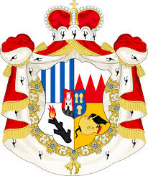
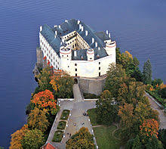
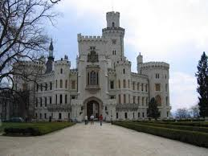
Majetky rodiny Schwarzenberg v českých zemích

Slide 18
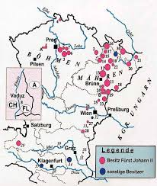
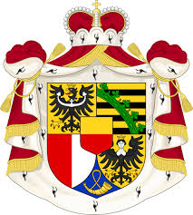
Majetky rodiny Liechtenstein v českých a rakouských zemích

Slide 19
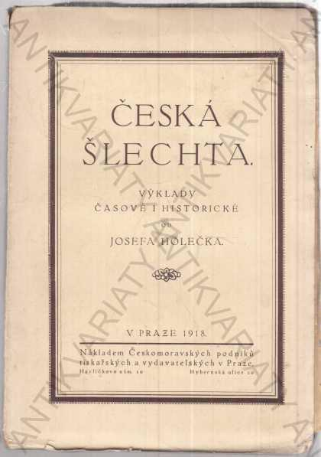
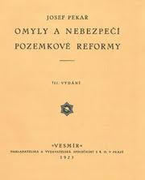
Josef Pekař a debata o roli šlechty v českých dějinách

Slide 20
Důležité pojmy
Nobilitace
Morganatismus
Fideikomis
Čestný soud

Slide 21
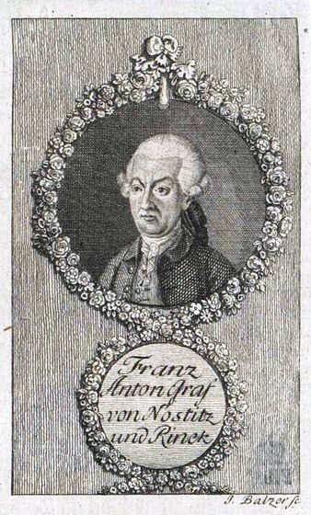
Nostitzovo divadlo (1783)
Projekt Franze Antona hraběte Nostitz-Rieneck, (Stavovské divadlo)

Slide 22
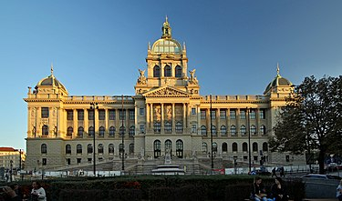
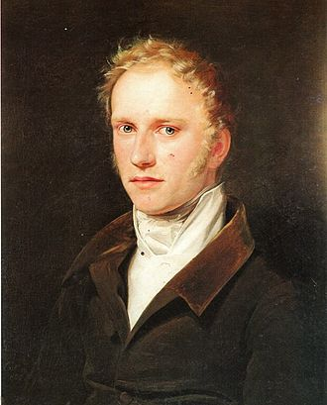
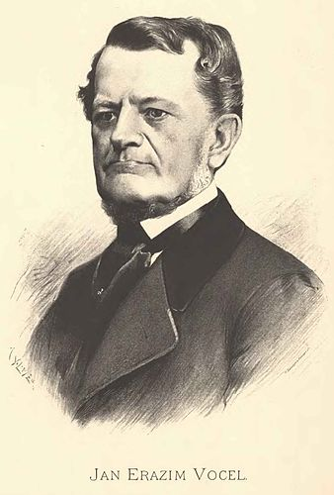
Projekty historického výzkumu financované šlechtou
1818: Vlastenecké muzeum
František Palacký jako český zemský historik financovaný ze stavovských prostředků
Jan Erazim Vocel – stavovská podpora jeho výzkumů archeologických (keltské, germánské, slovanské osídlení Čech)

Slide 23
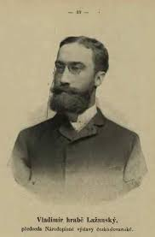
Šlechta a jazyk
Jeden ze zaměstnanců hraběte Lažanského popsal ve svých vzpomínkách, jak se na zámku konalo povinné sčítání obyvatel (zachytil K. Čapek). Hrabě Wladimir Lažansky ohlásil němčinu jako svůj preferovaný jazyk. Potom vzal jablko a přešel se sčítacím komisařem do dětského pokoje. Syn přerušil hru, otec mu ukázal jablko a zeptal se: „Qu'est-ce que c'est?” Mladý hrabě odpověděl bez váhání „ein Apfel, Papa”. Otec se otočil ke komisaři a povídá: „Chlapce taky zapište k němčině.”
Co to dokumentuje?
Jako roli asi hrál u hrabat Lažanských český jazyk?

Slide 24
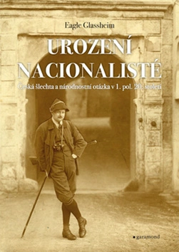
GLASSHEIM, Eagle: Urození nacionalisté... :
Jazykové rozdělení šlechty:
73% německá jazyková preference (i když asi polovina z nich držela majetek v oblasti převážně českojazyčné)
27% česká jazyková preference (83% u těch, kteří drželi majetek v převážně českých jazykových oblastech)

Slide 25
Sdílení „národních hodnot” na příkladu Schwarzenberků
Karel III. kníže Schwarzenberg (1862): „Tam, kde šlechta zrazuje dějiny, kde nestojí ve středu národa, kde nemá své kořeny v národě, tam ztrácí jistotu jako strom s podelmletými kořeny, který se vyvrací při prvním závanu větru.”
Karel IV. kníže Schwarzenberg (1889): „Husité byli komunismem 15. století. Na začátku husitského hnutí byla řada ctihodných postav, ale bohužel se husité brzy změnili v bandu lupičů a žhářů.”

Slide 26
Deklarace české šlechty 17. září 1938 – návrat k národu?
Pane presidente,
za těchto dnů všechny stavy a třídy našeho národa svorně projevují svou vůli, zabránit porušení starých hranic našeho státu. Proto i řada členů starých rodů naší vlasti nás pověřila, abychom se k Vám dostavili s podobným projevem.
Věrnost k Českému státu, který naši předkové pomáhali budovat a po tisíc let udržet, je pro nás povinností tak samozřejmou, že jsme se rozmýšleli ji výslovně zdůraznit.
Považujeme za svou povinnost, uchovat dědictví svých otců. Země Koruny české byly pohromadě po tolik věků a přetrvaly spolu tolik bouří, že doufáme v přejití těchto časů nepokoje a násilí. Naše přání, aby staré hranice České koruny zůstaly neporušeny, vychází zajisté také ze starosti o budoucnost našich potomků i z pocitu odpovědnosti za svobodu a blaho českých Němců. Naši předkové vždy usilovali o přátelský poměr obou národů v zemi usazených, a tak i my toužíme po tom, aby i naši krajané německého jazyka mohli sdílet s námi lásku k nedělitelné vlasti. Důvěřujeme, že se tak může stát. Zejména doufáme, že zásady křesťanské udrží v této zemi pořádek a vzdělanost.
Vyslovujíce víru v lepší budoucnost, ujišťujeme, že jsme si vědomi svých zděděných povinností k vlasti a ke státu, který byl domovem našich předků a jehož stará práva jsme vždy chtěli a i dnes chceme hájiti.

Slide 27
Aristokracie
Pozemková držba je v českých zemích koncentrovaná (latifundie), velký regionální vliv jednotlivých rodin
„příliš uzavřená společnost“: hodnoty původu, cti, věrnosti, služby „Za císaře, Boha a vlast!“, ostentativní distance od světa peněz, podnikatelů; naopak vystavování na odiv bigotního katolicismu, sociálního cítění
Vedle latifundistů mezi tuto skupinu náleží tzv. služebná šlechta ve státní správě a rychle roste podíl tzv. nové šlechty, tedy nobilitovaných osob
Nobilitace za zásluhy o stát (úředníci, vojáci cca ½ nobilitantů), dále o průmysl, vědu a umění, nobilitanti z řad politiků (F. L. Rieger ad.)
Nově nobilitovaná aristokracie zůstala svými mentálními vzorci „uzamčena“ spíše v měšťanském světě a jeho hodnotách, i když se snaží o přiblížení životnímu stylu latifundistů (zámky)
Postupný pokles vlivu ve společnosti: ztrácí hlavně majetkové pozice, posty ve státní správě a armádě, ale mnohem pomaleji klesá jejich kulturní vliv – od 90. let se již od zbytku společnosti izolují a až na výjimky nehrají roli vůdců

Slide 28
Měšťanstvo
19. století jako „měšťanské století“, jejich ekonomický a později také kulturní vliv se prosazuje ve zbytku společnosti „český sen“
Hodnoty: majetek, vzdělání (převážně exaktní a právní vědy), práce, spravedlnost opřená o podíl na řízení společnosti a iustitia v právně-kulturním smyslu
Snaží se napodobit aristokracii
Tísněni dynamicky narůstajícím vlivem dělnictva od 90. let 19. století
Dělení na „majetné“ a „vzdělané“ měšťanstvo jako produktivní historický přístup
Řada kulturních znaků měnících prudce podobu českých měst: důraz na reprezentativní stavby (radnice, školy, budovy obchodních organizací, muzea), trávení voleného času (korzo, divadlo), spolkovou činnost jako školu veřejného působení ad.
„Genderovanost“ sociálních rolí – ostrá hranice mužské a ženské role

Slide 29
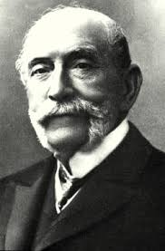
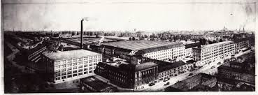
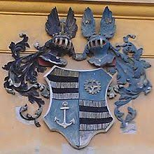
Buržoazie: Gustav Adolf Schoeller
Liberální názory, zdroj inovací ve společnosti;
Držba velkého majetku a jeho dynamický růst, hledání nových a nových podnikatelských příležitostí;
Dispozice sítí kontaktů v prostředí byznysu, státní správy a elity vzdělání;
Preference volného trhu;
Bezohlednost k otázce chudoby a k environmentálním tématům;
Chápáni jako jádro měšťanstva a jejich úspěch jako vzor k napodobení

Slide 30
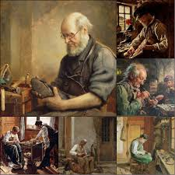
Drobné měšťanstvo: řemeslníci a kupci
Velké rozdíly ve schopnosti udržet se na trhu 19. století. Schopnost veké flexibility a osobních obětí s cílem udržení samostatné živnosti. Část řemesel již na začátku 19. století v úpadku, část si drží stabilní pozici, část dusí velkovýroba, část dostává obrovskou novou šanci.
Typologie
- instalatér, elektrikář, karosář
- řezník, pekař, stolař, truhlář, klempíř, kovář
- soukeník, jirchář, švec, krejčí, sedlář, provazník, ranhojič
- jehlář, platnéř, mečíř, prýmkař, sanytrník, čižbař, krumpléř

Slide 31
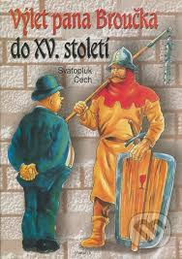
Vlastníci nemovitostí
Konzervativní část měšťanstva; vysmíváni za své oportunistické a neaktivní postoje, v menších městech představují velmi důležitou vlivovou skupinu

Slide 32
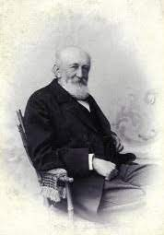
Vzdělané měšťanstvo – rozporuplní nositelé „českého snu“
Držba vysokoškolského titulu je vzácností
Na začátku 19. století disponuje maturitou do 1% obyvatelstva, od 80. let prudký růst počtu vzdělanců
Rozdíl mezi univerzitním a technickým/zemědělským vzděláním
Dělící linie mezi skupinou svobodných povolání a vzdělanci ve veřejné službě (Štaif: Obezřetná elita)
Mimořádný význam advokátů v proměně společnosti
V Praze roku 1823 připadal na 1227 lidí jeden lékař. Roku 1890 (…) připadá jeden lékař již na 600 lidí. Venkov jest také již lékaři dobře zaopatřen. Lékaři usazují se po dvou, po třech tam, kde stačíval dříve jeden. Bydlí teď i v místě, kam se jim dříve nechtělo, ač tam třeba byla o lékaře nouze. V pražské nemocnici čeká na místo na 200 mladých doktorů a v Praze studuje na 1200 posluchačů lékařských. Povede se ještě všem dobře? Dnes není vysoké školské vědění už pramenem blahobytu, dnes ono nechrání už ani před bídou.“
Valašskomeziříčský advokát Alois Mikyška "vévoda z Mezopotámie"

Slide 33
Hospodářské změny v gesci měšťanstva
Řemeslnická výroba (cechy)
Manufaktura
Továrna
Koncern/holding
Kartel
------------------
Mobilizace hospodářských zdrojů: kampeličky, družstva ad.
Angažmá německého kapitálu spíše v raně industriálních odvětvích (těžba surovin, hutní, textilní průmysl), českého spíše v odvětvích spjatých s agrární výrobou (potravinářský průmysl, výroba zemědělských strojů, chemie)
Hospodářský nacionalismus a jeho fáze

Slide 34
Funkce spolků v epoše liberální
základ občanské společnosti;
původce demokratizace společnosti, neboť vůle spolku je součtem vůle jeho členů;
nástroj prosazování zájmů;
nástroj vytváření společenských elit;
nositel rozvoje kultury (emancipace národa, společenské skupiny, informace o vyšší kultuře apod.);
nástroj sociální kontroly členů spolku mezi sebou.

Slide 35
Vývoj zákonodárství
1763 povolení spolků k „povznesení orby”
1817 povolení spolků „všeobecně prospěšných”
1821 povolení spolků hospodářských
1848 spontánní rozvoj spolků
1852 regulace spolků v duchu neoabsolutismu
1867/1868 úplná liberalizace předpisů

Slide 36
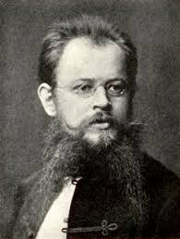
Josef Holeček (mladočech) o staročeském spolku (1873)
„Společnost shromážděná v Českém klubu skládala se z pánů mně osobně neznámých. Sešlo se tu asi dvacet pánů, nejvýznamnějších osobností Národní strany, F. L. Rieger nechyběl mezi nimi. Všichni přišli oděni v kvalitní černé pláště a fraky se zlatými sponami, některým se leskly brilianty v manžetách. Byli dobře živeni a pečlivě oholeni. V šatně odkládali do rukou sloužících kožichy bobrové a astrachánové, čapky a hole se stříbrnými rukojetěmi. Nemohl jsem zpočátku pochopit, co mi na těch pánech vadí. Bylo třeba je více pozorovat. Jeden z nich lehke zachrápal během přednášky. Ostatné pánové činili, jakoby si toho nevšimli. Po skončení přednášky zazněl potlesk, tleskal i ten, který předtím spal a nyní se probudil. Bravo bylo umírněné a emoce byly drženy v mezích. Tu se mi vyjasnilo, co mi vadí na této elitě strany staročeské! Bylo to to jejich nadměrné uspokojení těla a ducha, tolik zřejmé u těchto pánů. Ti lidé již nebojují o národ, protože už nerozumí jeho potřebám. Ti páni jsou sytí, přesycení dary života. A sytý hladovému nevěří. Nerozumí již potřebám národa, snad jen v výjimkou těch, kterým rozuměli před desítkami let, když ještě nebyli tak spokojení.”

Slide 37
Význam spolků podle početnosti (1890)
spolky
1) pěvecké
2) střelecké
3) rekreační
4) rolnické
5) řemeslnické
6) hasičské
7) výpomocné (v nemoci apod.)
8) veteránů
Co to vypovídá o motivaci členů ke spolčování?
Proč nejsou v popředí politické spolky?
Jsou skutečně spolky generátorem politické elity? Nemýlí se historikové?

Slide 38
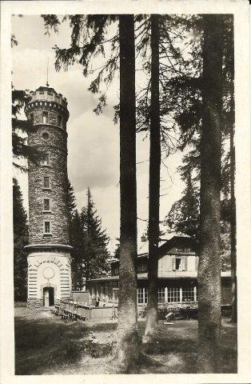
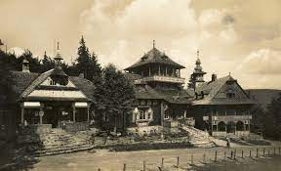
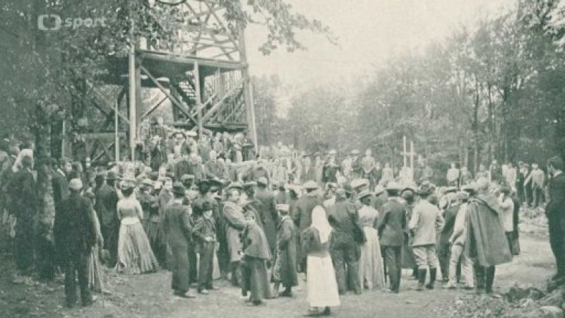
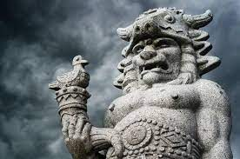
Spolky v boji o veřejný prostor
Cílem je
... Obsadit teritorium symbolickým znaky velké národní minulosti
Rozhledna, turistická chata jako manifestace národní kultury
Slavnosti se nzpěvem národních písní apod.
Budování sítě turistických atrakcí jako konkurence poutních míst

Slide 39
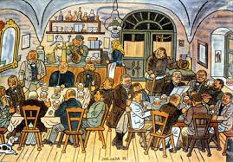
Ideál české hospody (Josef Lada, 1932)

Slide 40
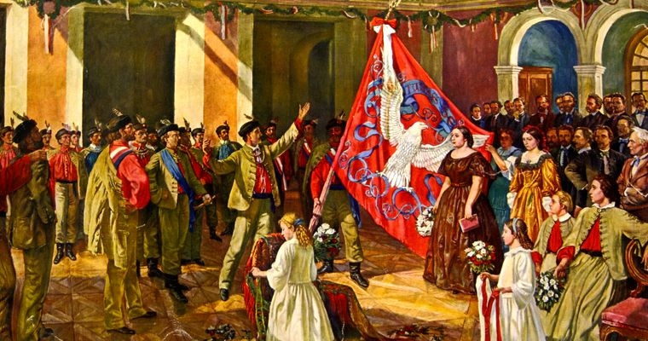
Role žen ve spolcích liberálně - národních
Na snímku je předání standarty spolku Sokol
Jaké je základní emoce tohoto obrazu?
Jaká je tu role žen?
Značný význam mám oděv osob na obrazu, co smybolizuje?

Slide 41
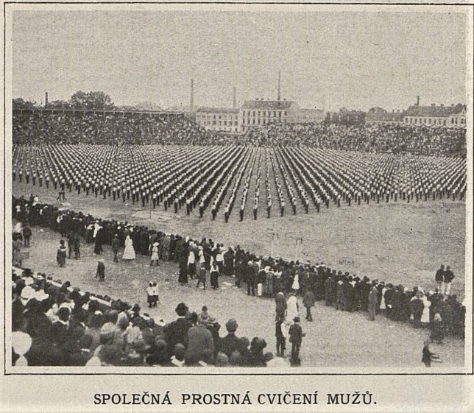
Spolky v době přechodu k masové společnosti
Liberální společnost
Masová společnost
Rakouský historik Ernst Hanisch psal o „dlouhém stínu státu” ve snaze popsat masovou společnost, o co jde?

Slide 42
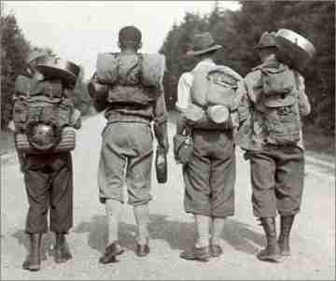
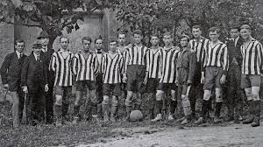
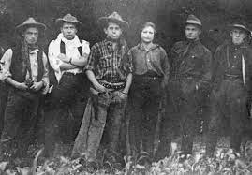
Spolky na začátku 20. století
Postupující ztráta kontaktu s mladou generací
Její přechod k neorganizovaným formám trávení volného čásu (tramping, sport)
V české měšťanské společnosti tyto způsoby trávení volného času vyvolávaly silně odmítavé reakce i brutální zásahy policie (1928-1929), proč?
Znaky: život v přírodě, vztahy budované na důvěře, kamarádství, typickými příslušníky jsou dělníci a příslušníci nižších středních vrstev

Slide 43
Význam obecní samosprávy pro emancipaci měšťanstva
„Obecní zákon z roku 1849 byl reakcí na dřívější způsob fungování státu, takže jeho základní myšlenka byla vyjádřena sloganem: „svobodná obec ve svobodném státě." Státu bylo odepřeno právo zasahovat do obecních záležitostí, přičemž se spoléhalo na přirozenou povahu pravomocí daných obci. Obec byla chápána jako přirozená, historicky formovaná entita nezávislá na státu. Ten se choval vůči obci stejně jako k jednotlivému občanovi. V obou případech měl stát pravomoc omezovat svobody pouze do té míry, která je nezbytná pro fungování celku. Důležitým prvkem v této struktuře samosprávy byl princip nezávislosti úředníků místní samosprávy na vládě a právo obce zřídit si vlastní orgány. Za soulad práce obecních úřadů se zájmy komunity byly odpovědné orgány samosprávy na vyšší úrovni. Zvolené vedení obce například odpovídalo za schvalování daňových odvodů překračujících státní daň, na tuto agendu ovšem dohlížel vyšší samosprávný orgán, tedy vedení země. Tím však nebyl porušen princip nezávislosti na státu, vždyť dohledem byl pověřen orgán samosprávy vyšší úrovně. Tak mohla obec pracovat i v zájmu národní pospolitosti a hájit tzv. národní zájem v rámci mnohonárodního habsburského státu.“
Proč je obec chápána jako inkubátor politické zkušenosti, hlavně pro příslušníky měšťanstva?
Co je v obci od roku 1849 do současnosti vymezeno jako agenda místní samosprávy a co náleží k přenesené pravomoci státu?
Správa obce je chápána jako ukázka vzdělání, kompetence a obecného rozhledu a prozíravosti obyvatel města, hlavně jeho elity, které atributy jsou zde považovány za důležité?

Slide 44
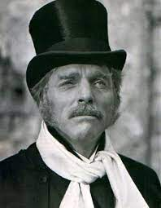
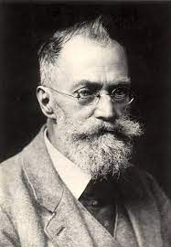
Aristokratická a dělnická kritika měšťanstva ve dvou citátech
„My jsme byli lvi a gepardi. Po nás přijdou šakalové a hyeny.“ Fabrizio Corbero kníže Salina, 1860, román Giuseppe Tomasso di Lampedusa: Il gattopardo
„Včera jsem byl v Praze a viděl jsem ty spousty, co natropil vražedný boj buržoasie mezi sebou pro národnost. Kdyby tam měla sociální demokracie volební právo, nebylo by se to stalo. Jest to potupou společnosti, jež se civilisovanou zváti chce. Šovinismus měšťáků se ukázal ve své ošklivosti a ukázal, kam vede obmezenost privilegovaných tříd, že až k barbarství. To není jen Praha, skoro všechna větší města Čech ukazují boje, kde více Čechů, tam proti Němcům, kde více Němců proti Čechům – a konec boj všech proti všem. Původně se starali, aby hnutí dělnické nemohlo se vyšinouti a žádného materiálního úspěchu nedosáhlo, oni se nestarali o rolníka, řemeslníka, dělníka […]. Oni se prali o národ, aby pozornost odvrátili! Jest to komedie lenochů ku zachránění nadvlády pro jejich opět línou budoucnost. Přesilu svoji zneužili, aby štvali obyvatelstvo proti sobě.“ Josef Hybeš, 1897

Slide 45
Umělecká reflexe konce měšťanstva (1937)
https://www.youtube.com/watch?v=XBRctp4xcaA
Zadat Lidé na kře, úvodní sekvence

Slide 46
Dělnictvo

Slide 47
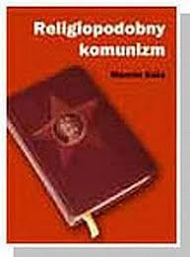
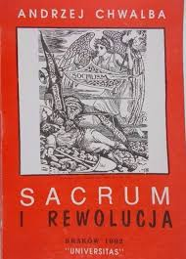
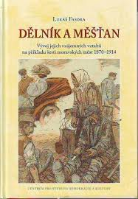
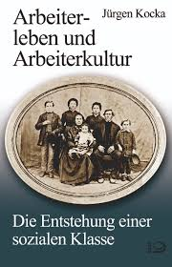
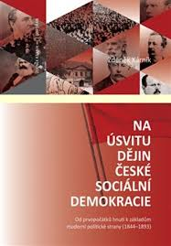
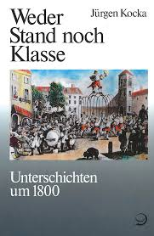
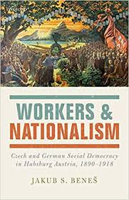

Slide 48
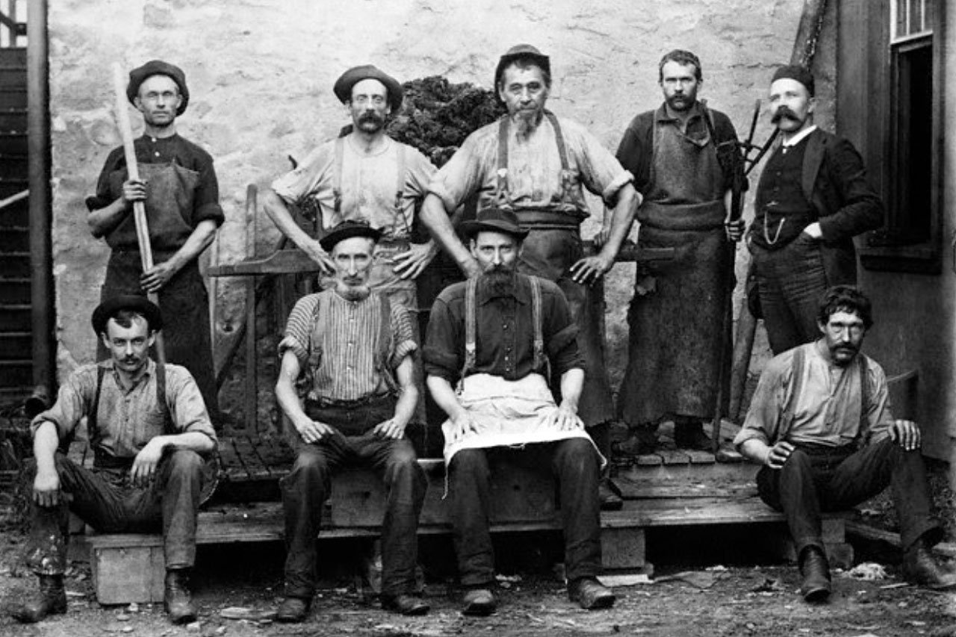
Dělnictvo
Chápána jako společenská vrstva se svébytnou kulturou existující v industriální společnosti, tj. v tuzemsku přibližně od 70. let 19. století. Jsou vedeny debaty o jejím zániku jako svébytného fenoménu v průběhu 2. poloviny 20. století.
Hlavní znaky
- Převážně fyzická práce
- Závislost na zaměstnavateli
- Týdně vyplácená odměna
- Existenční nejistota spojená s hrozbou neschopnosti pracovat (úraz, nemoc, propuštění ze zaměstnání)

Slide 49
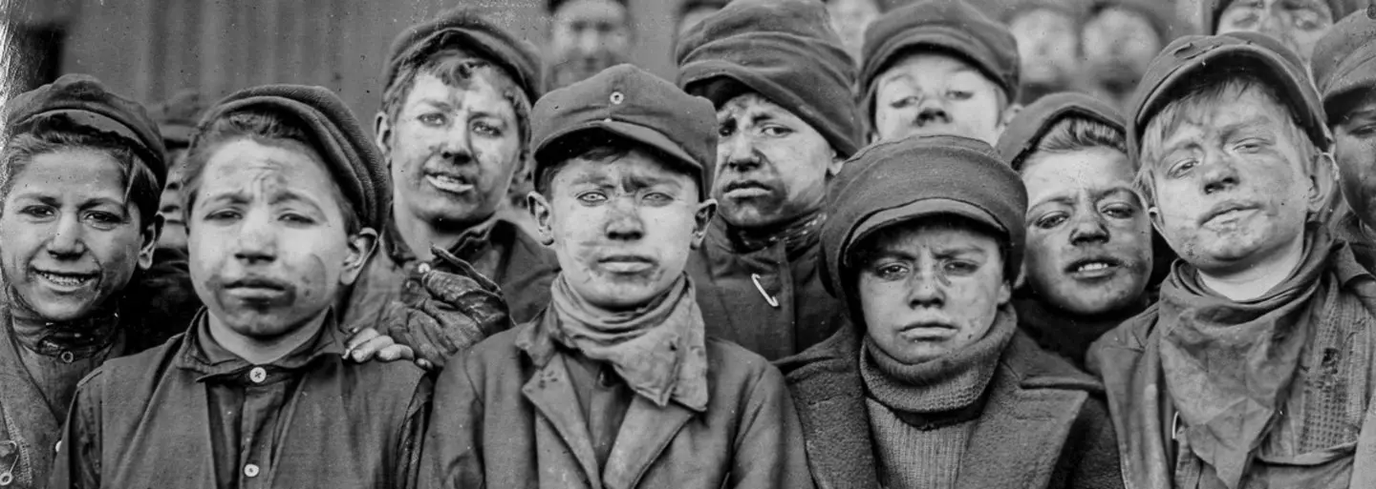
Šokující obrazy ze života dělnictva – snímky dětských pomocníků v dolech
Fotografie je dnes chápána jako symbol tzv. Manchesterismu, tedy bezohledného vykořisťování pracovní síly v režimu nabídka-poptávka. Chápáno též jako extrémní forma oddělení pracovní síly od konkrétní lidské bytosti (dehumanizace práce/Marx).
Jaké emoce vzbuzuje ten snímek?
Někteří z chlapců na snímku působí sebevědomě. Všimněte si „černých očí”, jaký je jejich význam v hornickém prostředí?
Proč katolická církev patřila k nejstarším kritikům liberálního kapitalismu a teze o „volné ruce trhu” a hovořila o nebezpečí „oddělení práce od člověka a jeho morálky”?

Slide 50
Faktory ovlivňující vznik dělnictva jako společenské skupiny v 19. století
Mechanizace produkce
Hospodářská krize 1873
Rozklad starších forem zajištění (čelední řády, cechy, církevní charita)
Absence garancí ze strany státu, absence sociálního a zdravotního pojištění
Agitace socialistů
Dělnictvo je vlastně produktem industrializace, urbanizace a sekularizace.

Slide 51
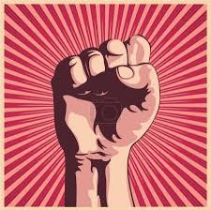
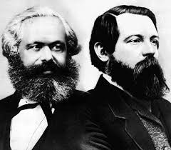
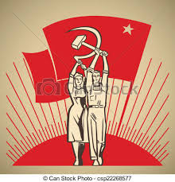
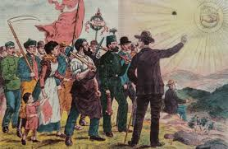
Jak byste popsali hlavní linii Marxovy kritiky kapitalismu (jako formy uspořádání lidské společnosti)? Které složky jeho výkladu jsou chápány jako vědecké, které jako ne-vědecké (politické, religijní)?

Slide 52
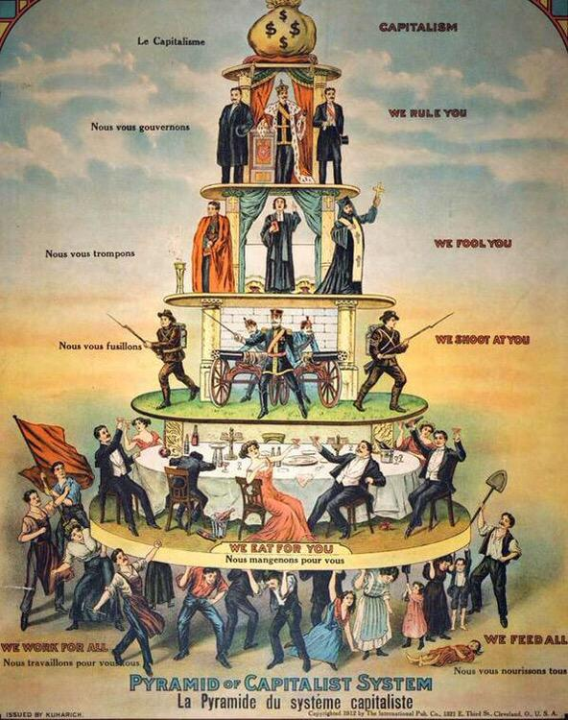
Které skupiny utlačovatelů lidu plakát znázorňuje? Jaké jsou hlavní znaky měšťanstva/buržoazie na plakátě? Jak je tu zobrazena role církve?

Slide 53
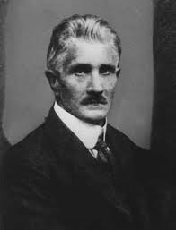
Vůdcové rakouské sociální demokracie – německé sekce Viktor Adler, polské Ignacy Daszyński a české Josef Hybeš
Adler byl lékař, Daszyński právník, Hybeš tkadlec. Jakmile se sociální demokracie otřevřeně zřekla násilných forem politické činnosti a přešla k činnosti (převážně) legální, v rámci zastupitelské demokracie, podíl „opravdových dělníků” v jejím vedení rychle klesal ve prospěch inteligence. Proč?

Slide 54
Karl Marx o přináležitosti dělnictva k národu (1848)
„Dělníci nemají vlast. Pouze s ohledem na formu má jejich boj národní ráz, totiž na úrovni daných států a národů, ale z podstaty jde o boj internacionální. Na cestě k vytvoření společnosti solidarity se světový proletariát musí nejprve stát národem sám o sobě, podle vzoru třetího stavu ve Francii v roce 1789.”
Hlavně v německém prostředí se socialistickým dělníkům smáli, že jsou „tovaryši bez vlasti”(Vaterlandlose Gesellen).
Proč se postupně (hlavně od 90. let 19. století) postupně ukazovalo, že dělníci nadále cítí sounáležitost s národem? V čem se Marx mýlil?

Slide 55
Tzv. dělnické strany působící v českých zemích (1911)
Sozialdemokratische Arbeiterpartei
Polska Partia Socjalno-Demokratyczna Galicji i Śląska Cieszyńskiego
Českoslovanská strana sociálně demokratická (Autonomisté)
Česká sociálně demokratická strana v Rakousku (Centralisté)
Česká národně sociální strana
Křesťansko-sociální strana v Čechách
Christlich-soziale Partei
Deutsche Arbeiterpartei

Slide 56
Karikatura snah českých měšťanských stran o včlenění sociální demokracie do národního hnutí
Práce politické reprezentace v zastupitelské demokracii vyžaduje určitou formu hledání dohody a spojenců – dělnická politika tu ztratila svůj revoluční, nekompromisní ráz, také měšťanská politika se stala více sociální, orientovanou na otázky spravedlnosti ve společnosti, boj s chudobou apod.

Slide 57
Kritika mladého socialisty adresovaná poměrům v sociálnědemokratických spolcích (1912)
„Zdá se ti, že jsi snad přišel do menažerie/ZOO. Jsou tu k vidění podivné scény. Soudruzi, kteří jsou v hnutí jistě více než deset let, sedí kolem stolu a hrají v jednom kuse karty. Bijí přitom rukama o stůl, křičí, plácají se po ramenou, povídají vulgární vtípky, občas se i stalo, že se porvali. Vážnější, opravdoví soudruzi jsou znechuceni takovým způsobem práce v hnutí socialistickém. Po několika střetech a prudkých hádkách, když si dovolili něco kritizovat, opouští spolek se studem, neboť vidí, že sami se nemohou postavit zlu.”
Co má kritika společného se změnami v socialistickému hnutí (1889/1897/1907)?

Slide 58
„Teuerungsrevolte“ Ottakring 1911 – nová podoba sociálních nepokojů

Slide 59
Nové výzvy pro sociální demokracii a labilita její dějinné role (1907-1917)
Téma přesunu méně kvalifikované práce mimo vyspělé země
Téma ženské práce a práce mládeže
Revoluce v Rusku 1917 - rozcestí dělnického hnutí?

Slide 60
Dělnictvo
Vytvoření nové sociální vrstvy z manuálně pracujících příslušníků cechů a z venkovské chudiny migrujících do měst
Identita sociální vrstvy vyrůstá z podobných hmotných podmínek (dlouhá pracovní doba, manuální práce, nejistota, riziko úrazu, nezaměstnanosti, nemoci, závislost na zaměstnavateli) a z přijatých kulturních vzorců pod vlivem díla K. Marxe: společný úděl dělnictva a jeho historická role, plán proměny společnosti, revoluce atd.
Politická organizace: rychlý růst organizací dělnictva po hospodářské krizi (1873) a demokratizaci rakouského právního řádu, 1889 hainfeldský program sociální demokracie: vznik mohutné internacionální strany s (převážně) legální činností, mírná distance od revolučních zásad
Eroze jednoty: nejasnosti s tezí o internacionální jednotě, nejasnost s tezí o náboženství jako „opiu lidstva“ a nejasnost postupu u specifických zájmů jednotlivých skupin dělnictva (dělnická aristokracie, ženy, mládež ad.)

Slide 61
Rolnictvo
Struktura vesnické společnosti:
Sedláci
Chalupníci/domkáři
Chudina (podruzi, nádeníci, děvečky)
Lidé na okraji (vysloužilci, obecní pastýř, Romové)
Specifická role faráře, učitele, mlynáře, hostinského, vesnických řemeslníků
Jejich soužití někdy idealizováno (agrarismus: blízkost člověka k člověku, zbožnost, solidarita komunit, tradiční role, řád, poctivá práce), jindy interpretováno jako plné problémů a konfliktů (alkoholismus, drobná kriminalita, násilí na ženách a dětech, pomluvy, hazard, antisemitismus, pověry)

Slide 62
Selský dům a dům chalupníka(domkáře)

Slide 63
Trendy ve vývoji venkovské společnosti
Zrušení nevolnictví
Emancipace na vrchnosti (1849/1860)
Převzetí role vůdců komunity sedláky (do cca 80./90. let)
Emancipace chalupníků jako zastánců demokratizace venkovské společnosti
Migrace do měst
Industrializace venkova
Zvyšování vstřícnosti ke vzdělání
Agrární krize od 80. let 19. století jako důsledek globalizace trhu
Zvýšení životního standardu selských vrstev, markantní v 60. letech, prudká změna 1914–1918

Slide 64
Mýtus Josefa II. – osvoboditele rolníků
V roce 1769 císař Josef II. projížděl kolem obce Slavíkovice (u Rousínova). Kvůli poruše kočáru císař vystoupil a všiml si na blízkém poli oráče. Požádal o zapůjčení pluhu a vyoral na poli brázdu. O několik měsíců později Marie Terezie nechala na místě vztyčit pamětní kámen.

Slide 65
Zrušení poddanství 1848
Na snímku je Hans Kudlich, nejmladší poslanec vídeňského parlamentu, autor návrhu na zrušení poddanství
Kudlich patřil k nejradikálnějším německým poslancům, provází jej mýtus osvoboditele rolníků (německých, Bauernbefreier, nejvíce ve Slezsku a severních Čechách), je chápán jako symbol klíčové německé role v modernizaci Rakouska.

Slide 67
Plán vsi Jinačovice (1869)
Co na snímku vidíme? Kde jsou...
Selské domy
Domy chalupníků
Chudiny
Kam se asi bude ves v dalších desetiletích rozvíjet?

Slide 68
Mlýn
Mlynáři jsou počítáni k venkovské majetkové elitě, vykazují ale řadu zvláštností a nejsou do vesnické komunity plně integrováni

Slide 69
Idyla české vsi
ý
T
Vysvětli základní emoci obrázků, jakým směrem jde idealizace českého venkova v české veřejnosti?

Slide 70
Také vesnická společnost je ale plná konkfiktů, ty se odehrávají více skrytě než ve městech, pro historika tak trochu „mimo prameny”:
sedláci vs. velkostatkář
vesničané vs. židovský kupec, hostinský
starousedlí vs. novousedlí
usedlí vesničané vs. tuláci, cikáni, potulní herci apod.
sedláci vs. chalupníci
+ Češi vs. Němci
Josef Lada, 1927

Slide 71
Vesnická škola
Role školy ve vesnické komunitě, její prestiž?
Konflikt učitel vs. farář/kaplan?

Slide 72
Alternativy vývoje – východní Morava. Obrazy Joži Úprky
Základní emoce obrazů? V čem jsou znaky alternativy vůči hlavnímu proudu vývoje v českých zemích?

Slide 73
Proměna sociální prestiže rolnictva
„V jedné pražské české vinárně roku 1917. Selka široká jako almara. Ne, dvě almary. V náručí nese dítě, v ruce koš. Sedne si za stůl a poručí si víno. Jaké? To nejdražší jaké máte! Z koše vytáhne upečené kuře a kus bílého chleba. S chutí to pojídá. Ze všech koutů ji sledují závistivé pohledy. Až jeden z hostů povídá: ta má hostinu jako ve svátek. "No baže mám", odsekne selka, "dnes je sedlák pán". "Dřív byli páni v městech, ale teď jsou z nich žebráci. Jo, je to tak, muzika hraje pro každého jenom chvíli. My jsme si nikdy nežili tak dobře, jak si žijeme teď." A jeden host povídá: "Všechno jídlo si poschovávali a nás nechají klidně umřít hlady, to jsou pěkní vlastenci!" Selka jen pohodí hlavou: "Dříve byl pro vás sedlák za hlupáka, kdo ví, jak jste mu nadávali. A teď za ním lezete, aby vám dal nažrat. Dobře vám tak..."
Co označuje německý termín Rucksackwirtschaft?
Jaké byly zdroje animozity mezi městem a vesnicí, během války posílené?

Slide 75
Morava jako Musterland
Těsné propojení českého a německého obyvatelstva, tj. administrativní oddělení není možné
Typický režim v německé převaze ve velkých městech a české převaze na venkově
Početné národnostní ostrovy
Pevné vazby na centrum říše ve Vídni
Existence početných národnostních indiferentů a jejich obtíže se zařazením do národnostních katastrů

Slide 77
Politické členění (západní části říše) Předlitavska
Království české
Království haličsko-vladimirské
Království dalmatské
Markrabství moravské
Markrabství istrijské
Arcivévodství Horní Rakousy
Arcivévodství Dolní Rakousy
Vévodství slezské
Vévodství štýrské
Vévodství kraňské
Vévodství korutanské
Vévodství salcburské
Vévodství bukovinské
Okněžené hrabství Gorica-Gradiška
Okněžené hrabství Tyroly
Země vorarlberská
Svobodné město Terst

Slide 78
Národnostní skladba zemí podle obcovací řeči 1910
Čechy – Češi 62%, Němci 38%
Morava – Češi 70%, Němci 30%
Rak. Slezsko – Němci 44%, Poláci 32%, Češi 24%
Halič – Poláci, Ukrajinci, Němci
Bukovina – Ukrajinci, Rumuni, Poláci, Němci
Dolní Rakousy – Němci, Češi
Horní Rakousy, Salcbursko, Vorarlbersko – Němci
Štýrsko, Korutany – Němci, Slovinci
Kraňsko – Slovinci, Němci
Tyroly – Němci, Italové
Gorica-Gradiška – Slovinci, Italové, Němci
Istrie – Chorvati, Slovinci, Italové, Němci
Terst – Italové, Slovinci, Chorvati, Němci
Dalmácie – Chorvati, Italové, Němci

Slide 79
Specifika tzv. národnostní otázky v Rakousku I.
Ve Velké Británii kontinuální přechod od stavovského (politického) národa k modernímu národu (podobně Švédsko, Nizozemsko) proč se tato cesta u nás neprosadila?
Ve Francii revoluční vymezení národa jako tzv. třetího stavu a vyloučení šlechty a duchovenstva, „národem chápána skupina občanů loajálních k režimu/státu, velmi silné centralizační tendence proč se tato cesta u nás neprosadila?
V Rakousku se stát ani důsledně nepokusil vytvořit státní národ (nedošlo ke spojení stavovských komunit v historických zemích, zůstala zachována státní správa na základě historických zemí, stát nevymezil jednoznačně státní jazyka a vůdčí kulturu) a ten existoval spíše teoreticky, de iure, ale ne de facto několik pokusů tu ale přece jen bylo, kdy?
Na místo státního národa se aktivizovaly národnostní skupiny a vznesly nárok vůči státu na uznání svých specifik, nároků a tradic

Slide 80
Specifika tzv. národnostní otázky v Rakousku II.
Výchozí pozice jednotlivých rakouských národností byla velmi rozdílná
Veškeré elity v 18. století hovořily latinsky, francouzsky nebo italsky
Kromě toho na výsadní roli ve státní správě aspirují jazyky národů s relativně čerstvou zkušeností státnosti: němčina, polština
Podstatně horší je postavení dalších:
Převaha rolnictva a maloměstského měšťanstva, nepočetná inteligence, mlhavá vzpomínka na vlastní státnost: Češi, Chorvaté
Převaha rolnictva, minimum ostatních složek obyvatelstva, faktická absence zkušenosti s vlastní státností: Slovinci, Rumuni, Slováci jaká je jejich státní zkušenost?

Slide 81
Specifika tzv. národnostní otázky v Rakousku III.
Význam jazyka: pokud měl být projekt národní emancipace úspěšný jako modernizační projekt, musel předat informace, hodnoty a vzory masám obyvatelstva
Podpora: a) Johann Gottfried von Herder a vzývání Slovanů jako mírumilovného rolnického etnika, pohostinného a čistých mravů;
b) Oživování a často spíše vymýšlení historické tradice národa, kultury a státnosti (husité, Kvádové a Markomani, Wotan…);
c) Zaplňování míst v kontaktu s běžným životem odkazy na slavnou minulost národa a permanentní mobilizace příznivců pro prosazení jazyka jako symbolického vyjádření prestiže (proslov panovníka, jednací řeč v zastupitelském sboru, tabulky s názvy ulic, kontakt se správními úředníky)

Slide 82
Specifika národnostní otázky v Rakousku IV.
Rakousko dovolilo rozvoj školství v mateřském jazyce dětí (vs. Francie a okcitánština, bretonština)
V Rakousku bylo citlivě zacházeno se specifiky historických zemí a stavů (vs. Francie a Bretaň, Gaskoňsko)
Represivní tendence uvnitř říše mírní konzervativní katolicismus, zahraničně-politické obtíže, odbojné tendence v uherské části říše i loajalita obyvatel autonomních území vůči Habsburkům (Uhry v době tereziánské, Tyrolsko v době napoleonské…) Andreas Hofer, Miklós I. Esterházy
Vrchol centralizačních tendencí v závěru vlády Josefa II. (=˃ krajní neoblíbenost panovníka a hrozba revolty uklidněná Leopoldem II.)

Slide 85
Nacionální konflikt a možnosti smíru
Patriotismus, nacionalismus, šovinismus
Jazyková otázka: Stremayrova (1880) a Badeniho jazyková nařízení (1897), vnější a vnitřní úřadování v jazyce podání
Jazyk jako faktor dělení společnosti převyšující jako znak identity všechny ostatní znaky (konfese, profese, původ, majetek…)
Od 90. let již ve společnosti není mnoho homogenizačních faktorů, česká a německá společnost se rychle oddělují
Pokusy o smír: teritoriální autonomie (české historické právo vs. uzavřené německé území v Čechách)
„Moravská inovace“ (1905): personální autonomie (národnostní katastry) a na ni vázané volební změny a úpravy školství (Lex Perek)
Následováno v Bukovině (1910) a Haliči (1914), v Čechách se ale vyrovnání uzavřít nepodařilo
https://www.youtube.com/watch?v=Et-NNvPXFkY ; event. zadat Těšínská, Jaromír Nohavica

Slide 86
Místodržící v Čechách Franz hrabě Thun v dopise bratrovi 28.2. 1914
„Dvorní rada Franz Bachmann nám naplival do polévky a zruinoval všechny snahy o dohodu. Je proto považován vídeňským tiskem za národního hrdinu. Český i německý tisk překypuje oslavami krachu vyjednávání. Bohužel to neštěstí způsobené Bachmannem jen tak ze světa nezmizí. V tisku je úplná bouře proti národnímu smíru a tomu se lze těžko postavit. Češi nejsou k zastavení, stále prohlašují, že vinu za zmaření jednání o smíru nesou Němci. Považují jednání za skončená na dlouhý čas. Škoda práce. Vím, že můj mandát místodržitele se tím skončil. Stanovil jsem si úkol uzavření smíru mezi národy jako svůj životní – a selhal jsem.
Co teď? Musím to důkladně promyslet. Nechci vytvářet osobně nějaké překážky, zůstanu tak dlouho, jak si bude přát můj císař. Politika je ohavná záležitost.”

Slide 87
Memorandum Rady města Smíchova Františku hraběti Thunovi ku příležitosti jeho abdikace na úřad místodržitele 30.3. 1914:
„S Vaší Jasností opouští náš politický život právě v těchto nejistých a nesnadných časech zasloužilý státník. Svými vynikajícími osobními vlastnostmi Vaše Jasnost vždy prokazovala nejlepší vůli pracovat pro blaho vlasti, Království českého. Víme, že díky Vaší nestrannosti a upřímnosti v hledání smíru mezi národy v naší zemi bylo dosaženo velkého pokroku. Pracoval jste neúnavně, Nejjasnější Pane, pro věc smíru v Čechách, vždy s neochvějnou láskou k vlasti, cílem Vám byl vždy prospěch našeho Království.”
Thun obdržel několik set dopisů podobného znění od českých i německých měst, institucí a spolků, byl jmenován čestným občanem 16 obcí; v textech se opakoval obrat o „nepříznivých poměrech”
Máme tu zřejmě co do činění se situací, ve které se většina zvolených politiků snaží dosáhnout nějaké formy národnostního smíru, ale jejich snaha je mařena činností osob bez mandátu získaného ve volbách a také úsilím části tisk. Proč vlastně příznivci smíru na veřejnosti mlčeli?

Slide 88
Genderový vývoj české společnosti 19. století
Co je to gender? … Obvykle definováno jako sociální role pohlaví.
Genderovaný prostor označuje jasné vymezení mužské a ženské role (např. v práci)
České země náleží ke konzervativnímu prostoru, který genderové změny reflektuje selektivně , se zpožděním a kriticky
Příčiny: absence světu otevřené společenské elity (vs. situace polská nebo maďarská), maloměstský ráz osídlení českých zemí, integrace genderové tématiky do tématu národní emancipace (žena jako matka národně uvědomělých dětí)
Měšťanská vs. dělnická vs. rolnická cesta emancipace pohlaví a vyrovnávání genderových rolí

Slide 89
Podíl branží na 10.000 zaměstnaných žen (1880)
zemědělské dělnice 4520
průmyslové dělnice 1902
služky 1409
samostatně pracující v zemědělství 1363
majitelky nemovitostí 199
obchod 102
v penzi 76
školství 33
zdravotnictví 30
církevní služba 18

Slide 90
Programové prohlášení Amerického klubu dám 1869
1. vzdělávat se a získávat praktické znalosti, aby si samostatně dokázaly obstarat živobytí;
2. pomoc charitativním organizacím;
3. pomáhat při zavádění nových vynálezů a techniky do domácího hospodářství;
4. péče o děti a školní mládež.
Snad trochu skromné cíle. Šlo o nejaktivnější český ženský spolek, dnes oslavovaný jako počátek feminismu v tuzemsku. Které cíle jsou překvapivé, odvážné? Co tu úplně chybí a proč?

Slide 91
Satira na ženskou emancipaci (1910)
„Ty holka z Minervy, nervi mi nervy!”
Naráží na malou atraktivitu prvních absolventech Minervy jako manželek.

Slide 92
Politika rovnoprávnosti v sociální demokracii
Mladý socialista Karl Kneschke o emancipaci pohlaví v mládežnické organizaci sociální demokracie v Liberci (1911):
„Matky dospívajících děvčat se zpočátku obávaly, aby se jim dcerky v organizaci „nezkazily”, proto si žádaly důkladný dohled nad vztahy obou pohlaví. Otce to moc nezajímalo, ti se spíše báli našeho politického radikalismu a taktických chyb nezkušeného mládí. V organizaci vznikla hodnotnější partnerství, než bylo tehdy zvykem na tanečním parketu. A já, když mi bylo devatenáct let, počítal jsem aspoň deset devčat mezi své nejbližší přátele, ale neměl jsem žádnou milenku. Ani jsem se nenaučil tancovat, ale zato ctít dívky a rovnost pohlaví ve všech směrech bez mrknutí oka.”
Autor tu vyjadřuje svůj ideál mládeže jako avantgardy nových genderových vztahů, vyjadřuje válku se starou morálkou a sen o kolektivistické budoucnosti. Dokážete spojit tyto ideje s fragmenty textu?

Slide 93
Krize mužství v 19. století jako téma
První debaty o tématu již na přelomu 17. a 18. století (Molière), tzv. preciozky i preciozové
Průmyslová revoluce jako oddělení člověka od jeho kořenů: od přírody, od rodiny, dehumanizace práce v mechanizovaných provozech
Katastrofa mužnosti let 1914-1918

Slide 94
Aktéři emancipačního hnutí
Tzv. Ženské hnutí: Americký klub dám, Gymnázium Minerva, Vesna, významná role mužů - Vojta Náprstek, František Mareš ad.
Nejznámější reprezentantky: Božena Němcová, Eliška Krásnohorská, Tereza Nováková
Změny v mužském genderu: slábnutí významu genderového vzoru vojáka/důstojníka ve prospěch civilně pojatého vzoru mužství: sportovec, Sokol, skaut, tramp... Aktéři dobové debaty: Miroslav Tyrš, Jindřich Fuegner, Gustav Frištenský, Jiří Jaroslav Guth- Jarkovský, Josef Roessler-Ořovský, Benjamin Svojsík, Bob Hurikán...

